Slide 1
Nieuwe indicatoren voor sociale vooruitgang: hoe dichten we de kloof tussen theorie en praktijk? Erik Schokkaert (Departement Economie, KULeuven; CORE, Université catholique de Louvain)

Slide 2
Inleiding
Gedurende de laatste jaren is er consensus gegroeid over de vaststelling dat “groei van het BBP” een inadequate maatstaf is voor “sociale vooruitgang”.
De constructie van alternatieve indicatoren heeft gedurende de laatste jaren veel aandacht gekregen in de wetenschappelijke literatuur:
“Alternatieve”, gecorrigeerde BBP-maatstaven, vaak met klemtoon op milieu-aspecten (Daly, Nordhaus).
Functionings and capabilities (Sen).
Meting van geluk (Layard, Kahneman).
Inkomen, gecorrigeerd voor kwaliteit (Becker, Fleurbaey).

Slide 3
Bovendien is er ook een groeiend aantal beleidsinitiatieven, mede geïnspireerd door Stiglitz-Sen-Fitoussi-rapport:
Europese Commissie (Quality of Life, maar reeds eerder in de impact assessments).
OESO.
Belgisch Federaal Planbureau.
Literatuur is oeverloos en gaat in vele mogelijke richtingen, hetzelfde geldt voor de toepassingen.

Slide 4
Deze uiteenzetting:
Wat zouden de ideale uitgangspunten kunnen (moeten) zijn voor een adequate meting van “sociale vooruitgang”?
Op welke wijze kunnen we in de praktijk stappen in de juiste richting zetten (rekening houdend met maatschappelijke meningsverschillen en beschikbaarheid van gegevens)?

Slide 5
Vier theoretische vragen
Individu en gemeenschap
Aggregatie en verdeling
Objectieve en subjectieve benaderingen
Huidige en toekomstige generaties

Slide 6
1. Individu en gemeenschap
De welvaart (het welzijn) van een samenleving kan slechts gemeten worden op basis van de welvaart van de mensen in die samenleving: de levenskwaliteit van individuen moet centraal staan.
Welke dimensies van het leven zijn belangrijk? De meeste mensen vinden consumptie belangrijk, maar iedereen is het erover eens dat de kwaliteit van het leven niet enkel bepaald wordt door materiële consumptie.

Slide 7
Enkele dimensies (“functionings”) die iedereen belangrijk vindt, en die niet tot de inkomensdimensie herleid kunnen worden:
Gezondheid.
Arbeidsomstandigheden en tewerkstelling.
Levensomgeving en milieu.
Onderwijs en cultuur.
Misschien is er wel consensus over deze dimensies, maar mensen hebben zeer verschillende opvattingen over het relatieve belang ervan: de vraag naar de gewichten komt later aan bod.

Slide 8
Verwaarloost een “individuele” benadering niet het belang van milieu en sociale omgeving?
Natuurlijk NIET. Leven in een aangename omgeving is op zichzelf een “functioning”, en heeft bovendien belangrijke indirecte effecten op andere functionings.
Integratie in een ruimere benadering van welzijn maakt ook de sociale aspecten van de milieuproblematiek duidelijk.

Slide 9
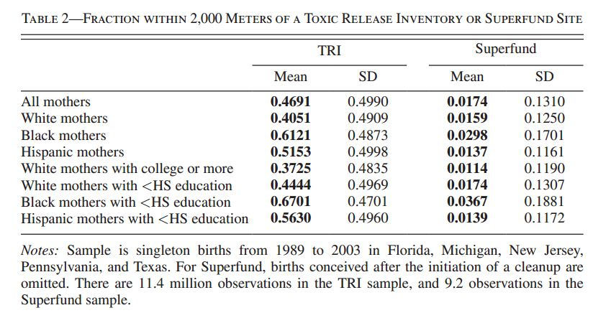
Een voorbeeld (Currie, AER, 2011)
Er moet wel expliciet over gewaakt worden dat deze collectieve dimensies niet verwaarloosd worden.

Slide 10
2. Aggregatie en verdeling
Laat ons aannemen dat we akkoord gaan over een reeks van belangrijke dimensies.
STAP 1: Om te weten wie van twee mensen het hoogste welzijnsniveau bereikt moeten we (in de meeste gevallen) een wegingsschema toepassen.

Slide 11
Weging is noodzakelijk
opleiding
D
C
A
B
gezondheid

Slide 12
STAP 2: Om het welzijn van de gemeenschap te kennen, moeten we het welzijn van de individuele mensen “aggregeren”:
Gewoon “optellen” zou betekenen dat we geen enkel belang toekennen aan de verdeling.
Twee manieren om deze aggregaties door te voeren.

Slide 13
Levenskwaliteit en verdeling
 | consumptie | ... | gezond- heid
persoon 1 | b₁₁ | … | b_{1k}
… | … |  | …
persoon n | b_{n1} |  | b_{1k}
GLOBAAL | b₁ | ... | b_{k}

Slide 14
EERSTE BENADERING: bereken “gemiddelde consumptie”, gemiddeld gezondheidsniveau, gemiddeld niveau van huisvesting, enz. – aggregeer dan die gemiddelden.
dan moet verdeling als bijkomende indicator worden opgenomen, maar: VERDELING WAARVAN? Wellicht ongelijkheid meten in elk van de aparte indicatoren?

Slide 15
Levenskwaliteit en verdeling
 | consumptie | ... | gezond- heid
persoon 1 | b₁₁ | … | b_{1k} | L₁
… | … |  | … | ...
persoon n | b_{n1} |  | b_{1k} | L_{n}
levens-
kwaliteit

Slide 16
TWEEDE BENADERING: bereken eerst “levenskwaliteit” van verschillende mensen (groepen) en aggregeer dan die maatstaven van individuele levenskwaliteit. Ongelijkheid in de individuele niveaus van welzijn kan dan op een natuurlijke wijze opgenomen worden.

Slide 17
Waarom is de tweede benadering beter?
 | inkomen | kwaliteit milieu | “welzijn”
individu 1 | 100 | 10 | 55
individu 2 | 10 | 100 | 55
gemiddelde | 55 | 55
spanning | 10/1 | 10/1 | 1/1
 | inkomen | kwaliteit milieu | “welzijn”
individu 1 | 100 | 100 | 100
individu 2 | 10 | 10 | 10
gemiddelde | 55 | 55
spanning | 10/1 | 10/1 | 10/1

Slide 18
3. Subjectief en objectief
Hoe moeten we de verschillende dimensies wegen als we tot een maatstaf van individueel welzijn willen komen?
Willen mensen niet gewoon gelukkig worden? Valt levenskwaliteit/welzijn niet samen met “geluk”?
“Life satisfaction” (geluk) is in de mode. Zie ook de Stiglitz-Sen-Fitoussi commissie.

Slide 19
Hoe belangrijk is “geluk”?
Kunnen we “geluk” meten?
Verschillende opvattingen van geluk: cognities en gevoelens.
Kan geluk gebruikt worden als algemene indicator van individuele levenskwaliteit?

Slide 20
A. Kunnen we “geluk” meten?
Psychologen hebben veel ervaring opgebouwd met het meten van gevoelens en attitudes.
Gedurende de laatste jaren een zeer snel groeiende literatuur over meting van geluk, met een hele batterij van meetinstrumenten.
In de economische en sociologische literatuur vooral aandacht voor grote representatieve enquêtes waarin vraag wordt gesteld als: “How satisfied are you with your life?” – te beantwoorden op een schaal.
De antwoorden op die vraag vertonen een grote regelmaat in verschillende steekproeven en voor verschillende formuleringen: er wordt zeker “iets” gemeten.

Slide 21
Enkele resultaten
Er wordt duidelijk aangetoond dat niet-materiële dimensies van het leven een grote invloed hebben op de tevredenheid met het leven.
Voorbeelden: sociale integratie door tewerkstelling, vrijheid en politieke rechten.

Slide 22
Doorheen de tijd vergroot inkomensgroei het gemiddeld geluk niet,...
Bron: Diener et al., Psychological Bulletin, 1999

Slide 23
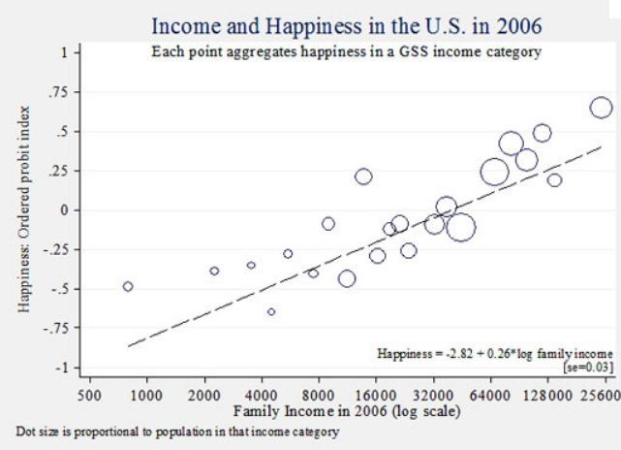
...maar op een bepaald moment in de tijd ziet het beeld er anders uit.
Bron: Wolfers.

Slide 24
B. Verschillende geluksconcepten
“Hoe tevreden ben je met je leven?” levert een “beoordeling” op. Het gaat hier over een actieve en bewuste oefening: COGNITIES.
Geluk kan ook refereren naar een permanente stroom van GEVOELENS (plezier, pijn, vreugde, haat).
Volgens Kahneman is enkel dit tweede concept psychologisch zinvol.

Slide 25
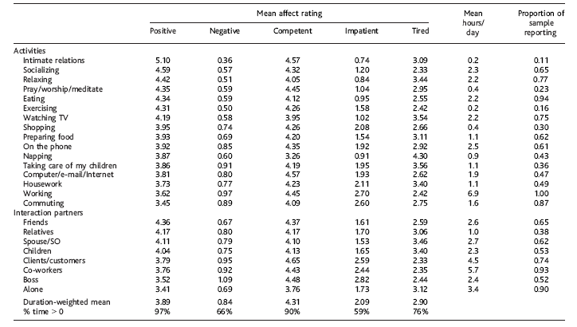
Kahneman en "experienced utility"
Bron: Kahneman et al., Science, 2004

Slide 26
(Kahneman et al., AER, 2004):
"We need measures of well-being that have the following characteristics: (i) they should represent actual hedonic and emotional experiences as directly as possible; (ii) they should assign appropriate weight to the duration of different segments of life (e.g. work, leisure, etc.); (iii) they should be minimally influenced by context and by standards of comparison."
"…naar nationale geluksrekeningen“
VRAAG: vinden we echt dat de kwaliteit van een leven enkel bepaald wordt door het geluksgevoelen?

Slide 27
C. Is geluk een algemene indicator van levenskwaliteit?
"Valuation neglect": waarde toekennen aan een leven is een reflectieve activiteit - de inhoud van een leven is een cruciale determinant van zijn waarde
a-sociale voorkeuren
voorbeeld: de gelukspil
It is better to be a human being dissatisfied than a pig satisfied; better to be Socrates dissatisfied than a fool satisfied. And if the fool, or the pig, is of a different opinion, it is because they only know their own side of the question. The other party to the comparison knows both sides. (John Stuart Mill)

Slide 28
“Levensvoldoening en geluk” worden medebepaald door aspiraties en verwachtingen. Mensen passen hun aspiraties aan aan hun reële situatie. Aspiraties worden ook beïnvloed door sociale achtergrond. Dit leidt tot gevoelige vertekeningen bij vergelijkingen tussen verschillende mensen.
Wordt een arme minder arm wanneer hij zich heeft aangepast? “A person who is ill-fed, undernourished, unsheltered and ill can still be high up in the scale of happiness or desire-fulfillment if he or she has learned to have 'realistic" desires and to take pleasure in small mercies. (Amartya Sen)”

Slide 29
INDIVIDU 1
Laag inkomen, geen werk, ziek.
Heeft zich geschikt in zijn lot. In vergelijking met zijn buren doet hij het nog zo slecht niet. Al bij al redelijk tevreden.
INDIVIDU 2
Hoog inkomen, geslaagd in zijn job, gezond.
Ongelukkig omdat hij meer van het leven had verwacht.

Slide 30
Dit fenomeen speelt duidelijk mee bij de individuele antwoorden naar levensvoldoening.
Het kan echter ook niet verwaarloosd worden bij de analyse op groepsniveau: wanneer sociale groepen een geschiedenis van discriminatie hebben, kan dit gevolgen hebben voor hun aspiraties en dus hun "geluksgevoelen" (zwarten, vrouwen).

Slide 31
BESLUIT: het kan zeer misleidend zijn om perceptie van geluk als enige overkoepelende indicator van welzijn te nemen.
Dit betekent niet dat geluksgevoelens niet belangrijk zijn: ze vormen één dimensie van het leven, die tegenover andere dimensies wordt afgewogen. Ieder van ons neemt soms beslissingen die ingaan tegen zijn eigen geluk.
Brengt ons terug tot de vraag: hoe moeten we de verschillende aspecten van welzijn tegen elkaar afwegen?

Slide 32
Hoe moeten we de verschillende dimensies wegen?
In de lijn van onze algemene benadering: de weging moet bepaald worden door wat de mensen zelf belangrijk vinden, maar waarbij gecorrigeerd wordt voor verschillen in aspiraties.
Dit is een zeer actief onderzoeksdomein (cf. presentatie door Decancq en Maniquet), maar waarbij nog vele vragen open blijven.
Eén mogelijke benadering: “equivalent inkomen”.

Slide 33
Een voorbeeld: kwaliteit van de job
Studie over arbeidsvoldoening schoolverlaters in eerste
job (Schokkaert, Van Ootegem, Verhofstadt, 2011).
Dimensies: job is “uitdagend”, fysiek veeleisend, gevaarlijk en vuil, repetitief, geeft mogelijkheid om mezelf te realiseren, maakt het mogelijk met anderen samen te werken, laat toe om zelfstandig te werken.
 | subjectieve arbeidsvoldoe-ning | objectieve, gelijke gewichten | equivalent inkomen
laaggeschoolden | -0.043 | -0.470 | -0.261
hooggeschoolden | 0.073 | 0.467 | 0.246

Slide 34
4. Huidige en toekomstige generaties
Het is mogelijk dat de huidige generaties een zeer hoge levenskwaliteit bereiken, maar dat dit gaat ten koste van de toekomstige generaties: het probleem van de duurzaamheid.
Ideaal zou zijn om de toekomstige generaties gewoon mee op te nemen als betrokken individuen.
MAAR:
Zij participeren niet aan het huidige proces van besluitvorming.
Hun voorkeuren zijn nu vanzelfsprekend niet bekend. Wij weten zelfs niet aan welke dimensies zij vooral belang zullen hechten.
Het is onmogelijk voor ons om hun “welzijn” te voorspellen.

Slide 35
Oplossing?
We moeten aan toekomstige generaties de middelen geven om voor zichzelf hun eigen welzijn na te streven:
BESCHERMING VAN DE VOORRAAD VAN NATUURLIJK, FYSIEK, MENSELIJK EN SOCIAAL KAPITAAL.
Het heeft geen zin dit in te bouwen als een dimensie binnen het welzijn van de huidige generaties. Het is beter om dit te zien als een randvoorwaarde, een beperking die opgelegd moet worden aan de huidige generaties bij hun streven naar een maximaal welzijn.

Slide 36
Voorlopige samenvatting
We moeten uitgaan van het welzijn van de mensen die de gemeenschap vormen. Milieu en sociale omgeving hebben invloed op dat individuele welzijn.
De verdeling van het welzijn is belangrijk: idealiter moeten we daarom de verschillende dimensies eerst aggregeren op het individueel niveau.
Geluksgevoelens vormen één component van het welzijn. Er zijn echter zeer goede redenen om welzijn niet tot geluk te herleiden. Wel moeten de eigen opvattingen van de mensen gebruikt worden om objectieve dimensies tot één index te herleiden.
Er moet expliciet worden nagedacht over toekomstige generaties. Ook dat is uiteindelijk een verdelingsprobleem.

Slide 37
Drie stappen in de praktijk
BBP-correcties en duurzaamheid
De keuze van de dimensies
De keuze van de gewichten

Slide 38
Praktijk 1: een gecorrigeerd BBP?
BBP meet de “marktwaarde” geproduceerd gedurende een bepaalde periode: goede indicator van marktactiviteit.
Om vele redenen (wel bekend) een slechte indicator van levenskwaliteit. Zo slecht dat “verbeteringen” niet echt veel kunnen helpen (bv. verdeling, evaluatie niet-marktactiviteiten).
“Gecorrigeerd” BBP geeft geen indicatie meer van omvang marktactiviteit en is evenmin een goede indicator van levenskwaliteit.

Slide 39
VOORSTEL:
Behoud BBP als indicator van marktactiviteit.
Probeer een volledig andere benadering uit te werken voor de meting van levenskwaliteit en sociale vooruitgang.
WEL BELANGRIJK: duurzaamheidsaspect te integreren in een “productie”-benadering! Correctie voor interen op natuurlijk en fysiek kapitaal.

Slide 40
Praktijk 2: de keuze van de dimensies
In principe bepaald door wat de mensen belangrijk vinden. In de praktijk moet gewerkt worden met een beperkte lijst.
Belangrijke voorwaarden:
Geen willekeur. Lijst van dimensies moet op een transparante wijze vastgelegd worden en dezelfde lijst moet gebruikt worden in verschillende toepassingen/perioden, om manipulatie te vermijden.
Lijst mag niet te lang zijn, om het wegingsprobleem niet onmogelijk te maken
Zoveel mogelijk resultaatvariabelen opnemen. Intermediaire maatstaven (vb. inflatie) vermijden.

Slide 41
Verschillende benaderingen
SURVEY, waarin aan mensen gevraagd wordt welke factoren bijdragen tot hun individueel welzijn.
niet eenvoudig om dit via “open” vragen te doen (Coca-Cola voorbeeld).
DEMOCRATISCHE BESLUITVORMING (Sen): de lijst van belangrijke dimensies wordt vastgelegd door transparant overleg binnen een flexibele democratische procedure.
A PRIORI LIJST (vb. Nussbaum, gebaseerd op een Aristotelische visie op het goede leven)

Slide 42
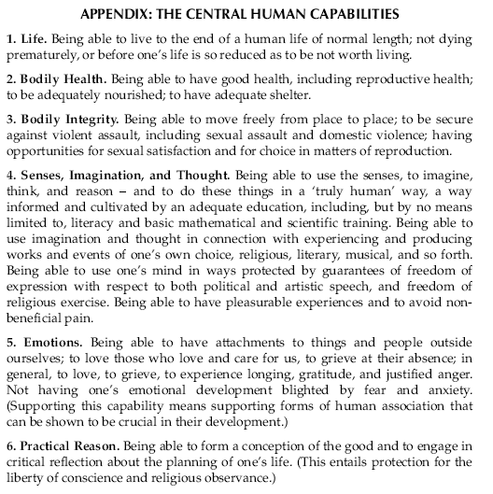

Slide 43
Mogelijke uitwerking
Twee niveaus: fundamentele behoeften en concrete indicatoren.
NIVEAU 1: “Fundamentele behoeften”
Materiële consumptie
Gezondheid
Integratie in het economisch leven, arbeidsomstandigheden
Onderwijs
Huisvesting
Milieu
Sociale cohesie en participatie
Veiligheid
Cultuur
Basisrechten: vrijheid van meningsuiting en van godsdienst, afwezigheid van discriminatie

Slide 44
Niveau 2: concrete indicatoren
2. Gezondheid
levensverwachting
levensverwachting in goede gezondheid
subjectieve gezondheid, QALY's
objectieve indicatoren
beschikbaarheid gezondheidsinformatie en toegankelijkheid systeem gezondheidszorg
7. Sociale cohesie en participatie
kwaliteit sociale netwerken
perceptie van rechtvaardigheid
burgerparticipatie (inclusief vrijwilligerswerk)

Slide 45
In de praktijk: een makkelijk probleem
In de praktijk wellicht niet zo moeilijk: er is zeer veel overlap in het (grote aantal) lijsten dat door verschillende instellingen/onderzoekers wordt voorgesteld.
Meningen lopen uiteen over het al dan niet opnemen van puur-subjectieve factoren.
Relatief makkelijk om consensus over een lijst te bereiken, ook rekening houdend met databeschikbaarheid – cf. OESO en EU-voorstellen.
Discussie kan dan gaan over de gewichten, niet over de dimensies zelf. (Wanneer je een dimensie onbelangrijk vindt, geef ze gewicht nul...).

Slide 46
Praktijk 3: de keuze van de gewichten
TWEE verschillende soorten van gewichten:
Hoe aggregeren we de verschillende dimensies om tot een maatstaf van individueel welzijn te komen?
Hoe aggregeren we de maatstaven van individueel welzijn om het welzijn van de gemeenschap te bepalen, d.w.z. welk gewicht kennen we toe aan rijken en aan armen?
In principe zou aggregatie a) moeten gebeuren op basis van wat de mensen zelf belangrijk vinden. Aggregatie b) zal verschillend zijn naarmate men een verschillende (min of meer egalitaire) opvatting heeft over rechtvaardigheid.

Slide 47
Op korte termijn beschikken we (nog) niet over metingen van welzijn op individueel niveau. De eerste stap is echter nu reeds essentieel.
Het gewicht dat toegekend wordt aan wijzigingen in de situatie zal moeten afhangen van de situatie zelf (een verslechtering van het milieu zal zwaarder doorwegen wanneer de toestand van het milieu slecht is, materiële consumptie wordt minder belangrijk naarmate men rijker wordt).
Te vermijden: werken met een vastliggend stel gewichten, die bovendien als een “neutrale” keuze worden voorgesteld.

Slide 48
Een open politiek debat
Over de gewichten bestaat zeker geen consensus!
Beste oplossing in de praktijk: niet aggregeren, maar ruimte laten voor maatschappelijk politiek debat, waarin verschillende opvattingen tot uiting kunnen komen.
Wanneer politieke partijen de opvattingen van hun kiezers vertegenwoordigen, zullen de voorkeuren van verschillende bevolkingsgroepen in het politieke debat vertegenwoordigd zijn.
Een goed voorbeeld: de “sensitiviteitsanalyse” op de OESO-website.

Slide 49
En de verdeling dan?
Op middellange termijn moet informatie verzameld worden om inzicht op te bouwen in de verdeling van het individueel welzijn. Analyse op basis van EU-SILC kan ons reeds veel vooruit helpen.
Op korte termijn moet zeker reeds gebruik gemaakt worden van ongelijkheidsindicatoren voor de meest relevante dimensies. Informatie over de correlaties ertussen kan nu reeds in het debat worden gebracht (vb. relatie gezondheid-SES is bekend).
De verzameling van informatie op niveau van groepen zou een nuttige tussenstap kunnen zijn.

Slide 50
Conclusie: ideaal en realiteit
IDEAAL: werk individuele indicatoren van levenskwaliteit uit (voor een representatieve steekproef van de bevolking) en monitor de evolutie daarvan.
WAT NU?
Leg een beperkt aantal fundamentele indicatoren vast waarover brede consensus bestaat.
Verzamel de informatie daarover op regelmatige basis.
Evalueer het beleid in termen van die indicatoren, zonder ze op een primitieve wijze te aggregeren.
Organiseer op regelmatige basis (jaarlijks?) een maatschappelijk, politiek debat over de vraag of we “vooruit gegaan zijn”. In dat debat zullen verschillende wegingsschema’s “automatisch” geëxpliciteerd worden.

Slide 51
OP MIDDELLANGE TERMIJN: maak werk van de constructie van indicatoren van individueel welzijn voor een representatieve steekproef van de bevolking.
Waarom geen “impact assessments” van beleidsmaatregelen op basis van hun effecten op het niveau en de verdeling van welzijn?

